Slide 1
KOOPERATÍV FÓRUM
Híd az Egyetem és a munkaerőpiac között
Eigner György – György Anna – Nagy Anita
2025. április 15.

Slide 3
AZ EGYETEMRŐL
hazánk kimagasló jelentőségű, műszaki képzést nyújtó intézménye
több mint 13 000 hallgató
minden 3. mérnök az ÓE-ből kerül a munkaerőpiacra
LEGFŐBB ÉRTÉKEINK
élmény- és gyakorlatorientált képzések
kiemelt tehetséggondozás
együttműködés hazai és nemzetközi felsőoktatási intézményekkel, cégekkel
nemzetközileg elismert kutatás és fejlesztési lehetőségek

Slide 4
OKTATÁS SZÁMOKBAN

Slide 5
ÓE A VILÁGRANGLISTÁN
A Times Higher Education (THE) 2025 világrangsorában az Óbudai Egyetem a legjobb 601-800. helyet érte el
Az ÓE Magyarországon a 2. legjobb egyetem és a
V4 régióban a 7.

Slide 6
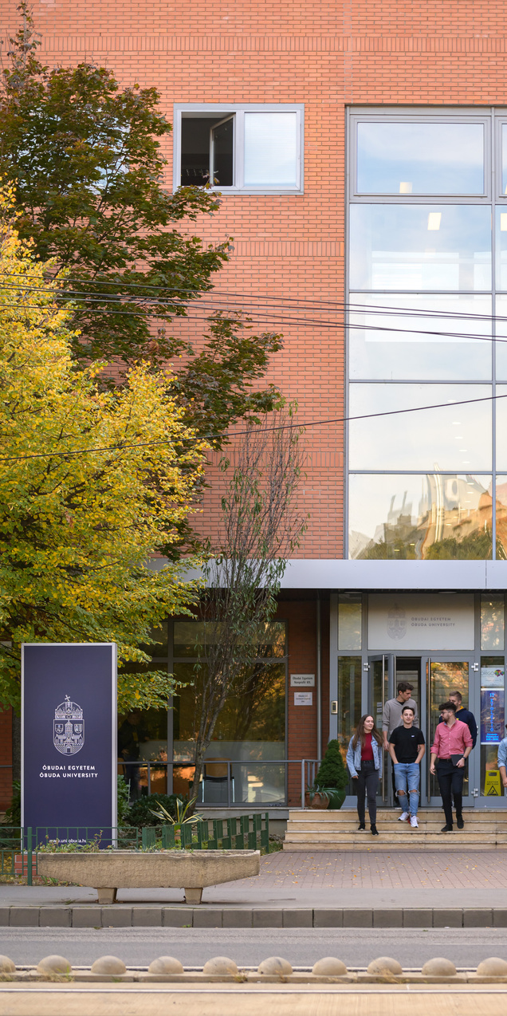
ÓBUDAI EGYETEM
NEUMANN JÁNOS INFORMATIKAI KAR
A legelső informatikai kar az országban​
Kiváló kapcsolat a piacvezető IT cégekkel​
Több, mint 2.800 hallgató ~ 80 oktató​
BProf, BSc, MSc, PhD képzések​
Szakirányú továbbképzések​

Slide 7
NIK 25
NIK jubileum
25 éve került megalapításra a Kar
Jogelődjét tekintve immár közel 50 éve szolgálja ki az informatikai piacot
Tervezett kiadvány: vállalati együttműködő partnerek is bekerülhetnek

Slide 8
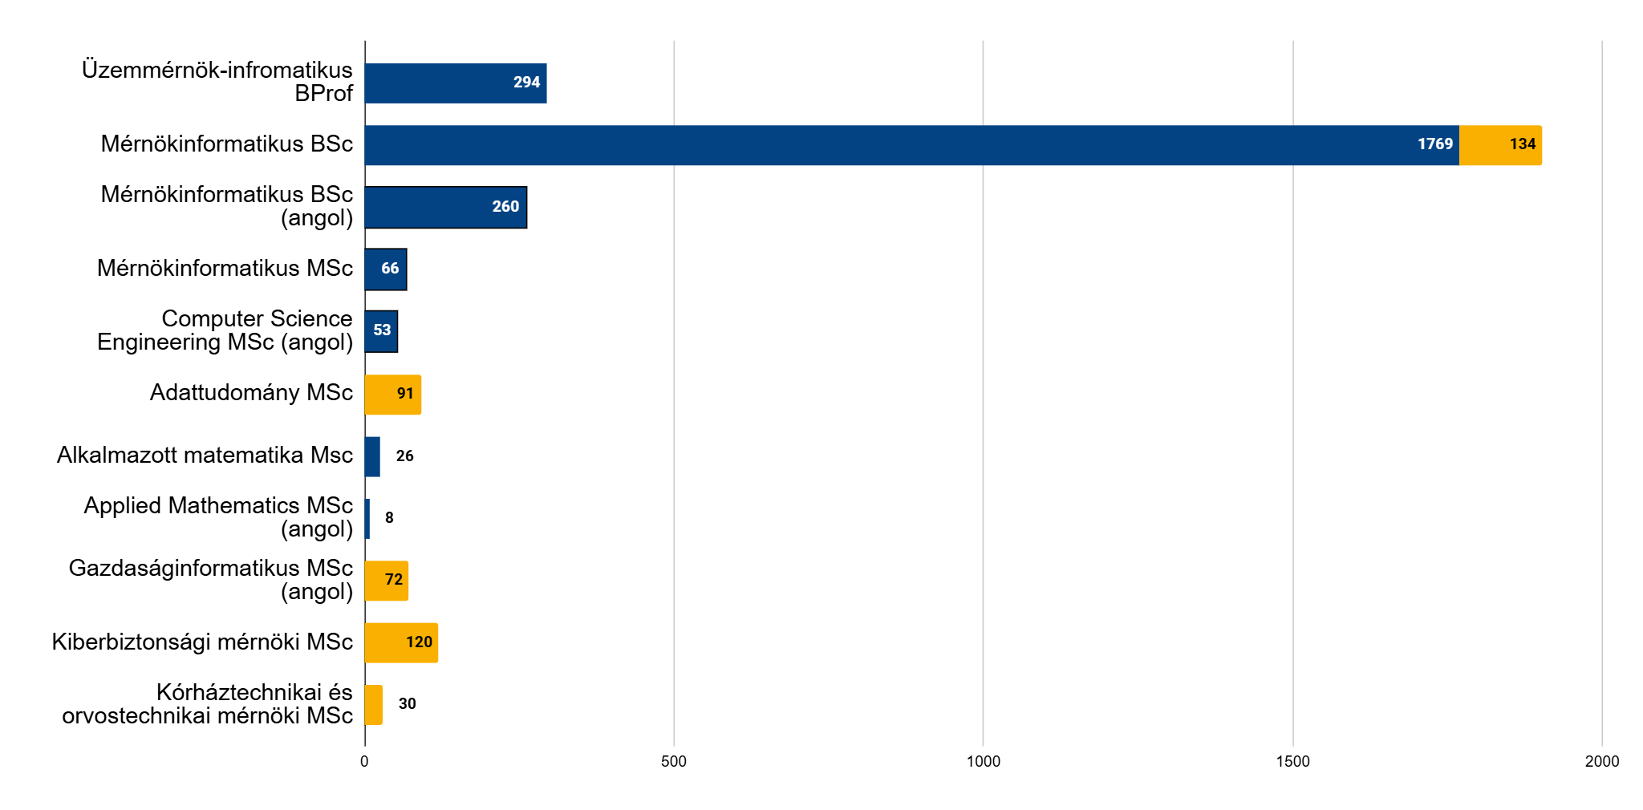
Alap- és mesterképzéseink
(2024/25 1. félév)

Slide 9
TANTERVEK
BProf, BSc, (MSc)

Slide 10
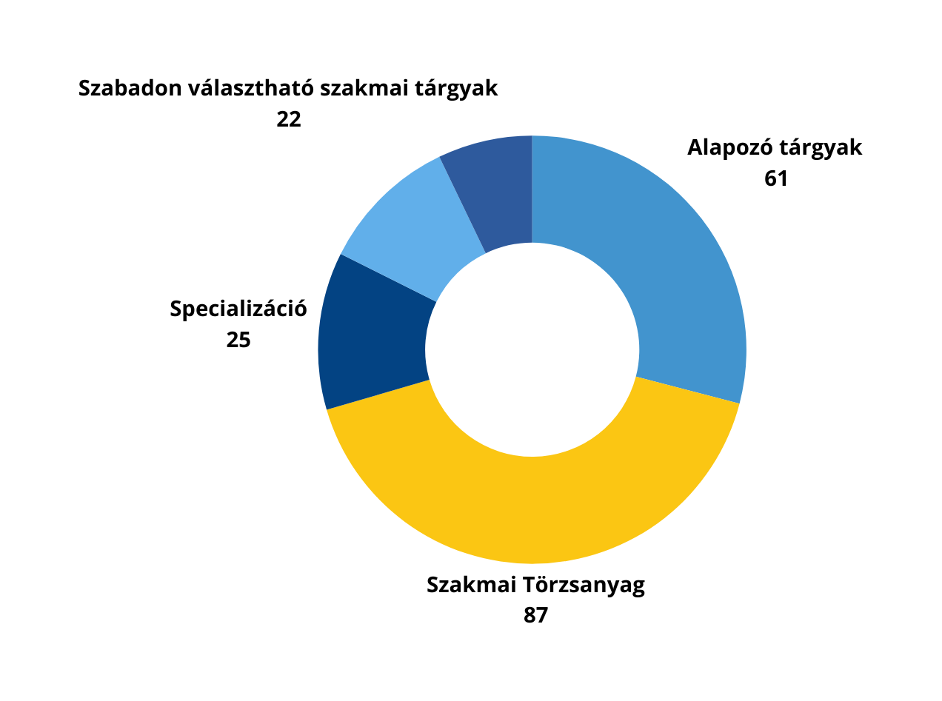
MÉRNÖK INFORMATIKUS​ BSC SZAK
Szabadon választható szakmai tárgyak
22 kredit
Szakdolgozat
15 kredit
kredit
Szakdolgozat
15
Alapozó tárgyak
61 kredit
Matematika, természettudomány,
humán-gazdasági tárgyak​
Specializáció
25 kredit
Pl.: HTML5, PHP, Mobilalkalmazás fejlesztés, Esport​
Szakmai törzsanyag
87 kredit
Programozás, digitális
rendszerek, hálózat biztonság,
adatbázisok​

Slide 11
MÉRNÖK INFORMATIKUS BSC SZAK​
Szakmai ismeretek​
haladó programozási és szoftvertechnológiai ismeretek;​
a korszerű grafikus programozási környezetek használata;​
adatbázisok tervezése, Big Data és üzleti intelligencia ismerete, adatbányászat,;
mesterséges intelligencia;
korszerű operációs rendszerek és számítógépes hálózatok telepítése, konfigurálása, továbbfejlesztése;​
szerverszolgáltatások telepítése, üzemeltetése és adatbiztonsága;​
alkalmazásfejlesztés mobilplatformokon (Android, iOS, cross platform);​
robotrendszerek programozása;​
felhőszolgáltatási technológiák és információbiztonsági ismeretek.​
Informatikai biztonság ismeretek​

Slide 12
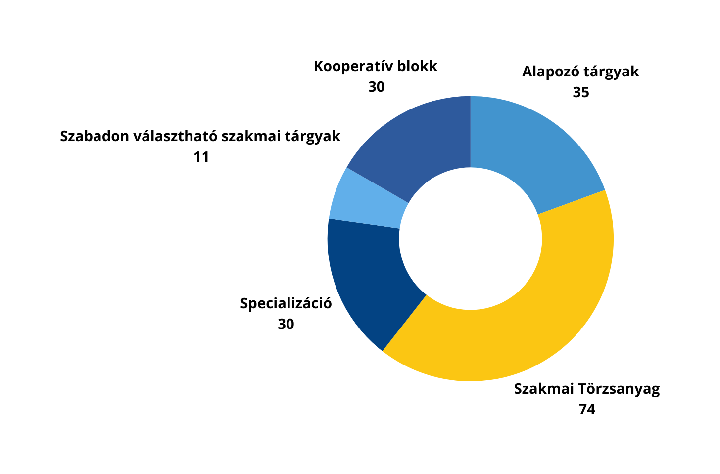
ÜZEMMÉRNÖK INFORMATIKUS​ BPROF SZAK
Kooperatív blokk
30 kredit
Projektmunka, szakdolgozat
kredit
kredit
Alapozó tárgyak
35 kredit
Matematika, természettudomány, humán-gazdasági tárgyak​
kredit
Szabadon választható szakmai tárgyak
11 kredit
Szakmai Törzsanyag
74 kredit
Programozás, digitális rendszerek, hálózat biztonság, adatbázisok​
Specializáció
50 kredit
Pl.: HTML5, PHP, Mobilalkalmazás fejlesztés, Esport​
kredit

Slide 13
ÜZEMMÉRNÖK INFORMATIKUS BPROF SZAK​
ELHELYEZKEDÉSI LEHETŐSÉGEK​
IT szektor, informatikusi munkakör (programozó, rendszerüzemeltető, tesztelő)​
SZAKMAI ISMERETEK
Adatbázisok, adatszerkezetek és párhuzamos programozás alapjai, beágyazott és érzékelőalapú rendszerek, devops a szoftverfejlesztésben, elektronika és digitális rendszerek alapjai, full-stack szoftverfejlesztés, hacker eszközök, technikák, logelemzés, haladó szoftverfejlesztés, Informatikai biztonság, IT auditálás, mobilprogramozás, vállalkozásszervezés és projektmenedzsment​
Kooperatív blokk: projektmunka, szakdolgozatkészítés, cégnél végzett szakmai gyakorlat alapján​
SPECIALIZÁCIÓK​
Szoftvertervezés- és fejlesztés​
Kiberbiztonság​
Rendszerüzemeltető (2025 ősztől)

Slide 14
SPECIALIZÁCIÓK
BSC
BPROF
MSC
Big Data és üzleti intelligencia​
Felhő szolgáltatási technológiák és IT biztonság​
IoT, Beágyazott rendszerek és robotika​
Mesterséges intelligencia​
Szoftvertervezés és –fejlesztés​
Kiberbiztonsági​
Szoftvertervezés és –fejlesztés
Rendszerüzemeltető​
Robotika​ (MI)
SOC elemző (MI)
Kiberorvosi rendszerek (MI)
FinTech (GI)
Alkalmazott matematika (AM)
SOC elemző (KM)
Autóipari biztonság (KM)
Orvostechnika (KOT)
Kórháztechnika (KOT)
Nincs spec (AT)

Slide 15
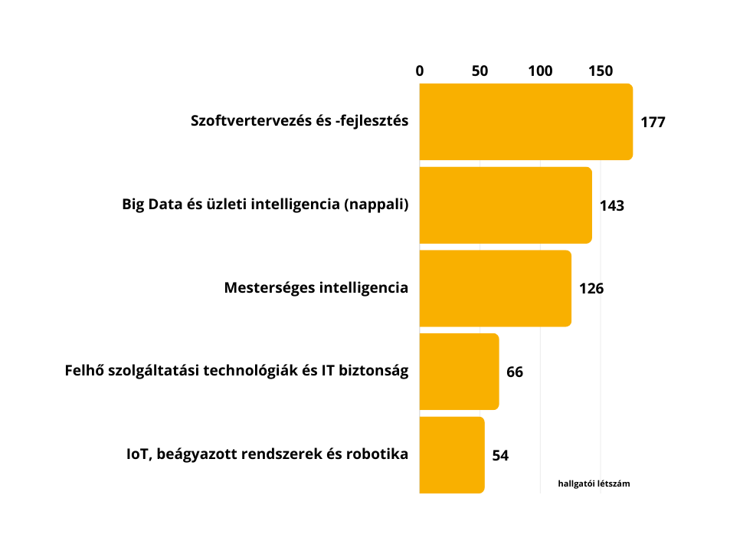
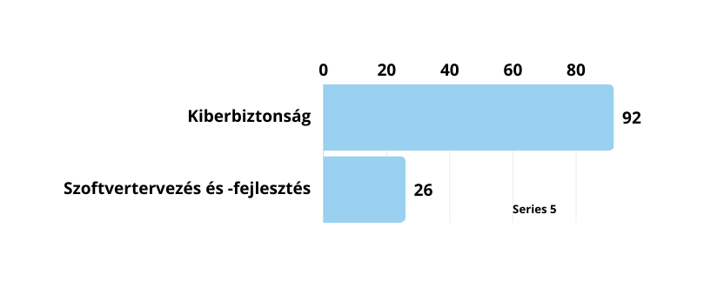
2024/2025 SPECIALIZÁCIÓ LÉTSZÁMADATOK​
BSC MÉRNÖKINFORMATIKUS NAPPALI SPECIALIZÁCIÓK
BPROF ÜZEMMÉRNÖKINFORMATIKUS NAPPALI SPECIALIZÁCIÓK
Szoftvertervezés
és -fejlesztés
Kiberbiztonság
Szoftvertervezés
és -fejlesztés
Big Data és üzleti
intelligencia (nappali)
Mesterséges intelligencia
Felhő szolgáltatási
technológiák és IT biztonság
IoT, beágyazott
rendszerek és robotika

Slide 16
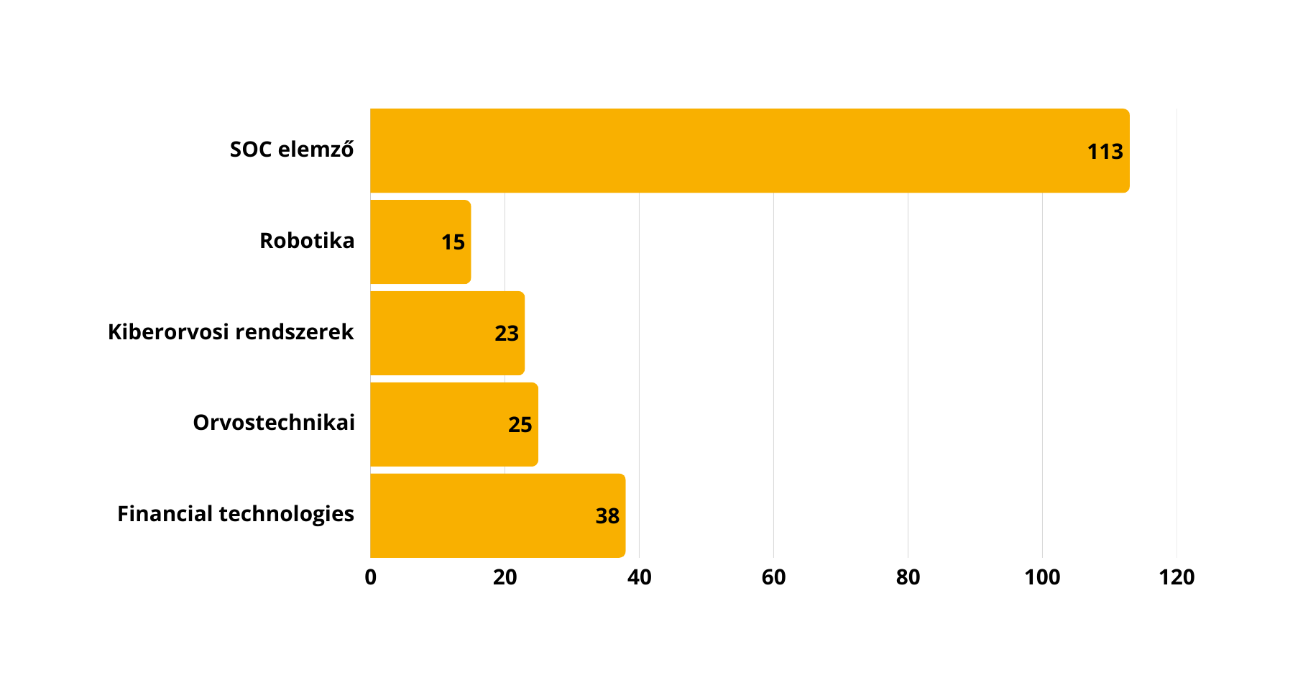
2024/2025 SPECIALIZÁCIÓ LÉTSZÁMADATOK​
MSC SPECIALIZÁCIÓK

Slide 17
KORSZERŰ OKTATÁSI ÉS TECHNIKAI HÁTTÉR
Korszerű informatikai laborok​ (pl.: Kiberlabor, AI labor, saját felhő, MedTech labor, stb.)
Globálisan az első HUAWEI WiFi-7 szabvány szerinti kampusz hálózat
VDI rendszerek fejlesztése​
Elektronikus jegyzetek​
Távolról elérhető oktatói ​és kutató szolgáltatások

Slide 18
HALLGATÓI PROJEKTEK
AI fejlesztések
Orvosinformatikai fejlesztések​
Big Data a mobil hálózatokban​
GPGPU alkalmazások​
Informatikabiztonsági projektek
3D print&scan​
Robotika​
AR/VR​

Slide 19
TUDOMÁNYOS DIÁKKÖRI KONFERENCIA
Hallgatóink itt mutatjákbe önállókutatásitevékenységüket, amelyet a Karkutatócsoportjaiban végeznek. Néhány érdekesebb téma a teljesség igénye nélkül:
Deep learning megoldás
digitális patológiai robotos
manipulációhoz
Neurális hálóza talapú objektum detekció légifelvételeken
Tumor modell paraméterek időbeli változásának vizsgálata
Stressz és monotonitás vizsgálata robot-asszisztált és laparoszkópiás sebészeti eljárások során
Kemoterápiáskezelések in silico optimalizálása
Mesterséges intelligenciával támogatott vizsga adminisztrációs rendszer automatikus tesztértékeléssel
Optimalizációs algoritmusok fejlesztése és összehasonlítás aenergia közösségek energia felügyeleti rendszeréhez
Nagy nyelvi modell alapú matematika tanulást segítő rendszer

Slide 20
ERŐSSÉGEINK
Gyakorlat orientált oktatás​
Ipari kapcsolatok​
Külföldi tanulmányi lehetőségek​
Hallgatói projektek​
Kooperatív és Duális képzés​
Kompetencia központok​
​

Slide 21
MUNKAVÁLLALÁS HALLGATÓKÉNT​
Kötelező 320 órás szakmai gyakorlat​
A hallgatók 92%-a már a diploma megszerzése előtt dolgozik​
Duális képzés: tanulmányaival párhuzamosan dolgozik ​
Kooperatív képzés​
Kiemelkedő fizetés (kezdő fizetés: 450 – 900 ezer Ft záróvizsgai visszamérés alapján)​
​

Slide 22
VÉGZETTEK ÁTLAGJÖVEDELMÉNEK
ÖSSZEVETÉSE 2023-BAN
Intézmény ​neve | Felvettek száma | Felvettek pontátlaga | Matematikából jeles értékelésű emelt szintű érettségivel bejutottak aránya | Végzettek havi bruttó ​átlagjövedelme
OE-NIK | 468 | 380 | 7,90% | 507 704 Ft
BME-VIK | 675 | 433,8 | 43,10% | 499 367 Ft
PE-MIK | 44 | 374,2 | 6,80% | 471 549 Ft
SZE-GIVK | 155 | 361,5 | 3,20% | 443 671 Ft
PPKE-ITK | 63 | 407,3 | 27,00% | 434 585 Ft
ME-GÉIK | 42 | 345,5 | 4,80% | 424 258 Ft
DE-IK | 123 | 345,4 | 8,90% | 420 756 Ft
OE-AMK | 66 | 350,3 | 0,00% | 407 403 Ft
NJE-GAMF | 65 | 343 | 3,10% | 347 856 Ft
PTE-MIK | 123 | 359 | 3,30% | 346 919 Ft
DUE | 36 | 344,4 | 2,80% | 343 839 Ft
SZTE-TTIK | 80 | 365 | 8,80% | 326 311 Ft
Forrás: unilife.hu, 2023. év

Slide 23
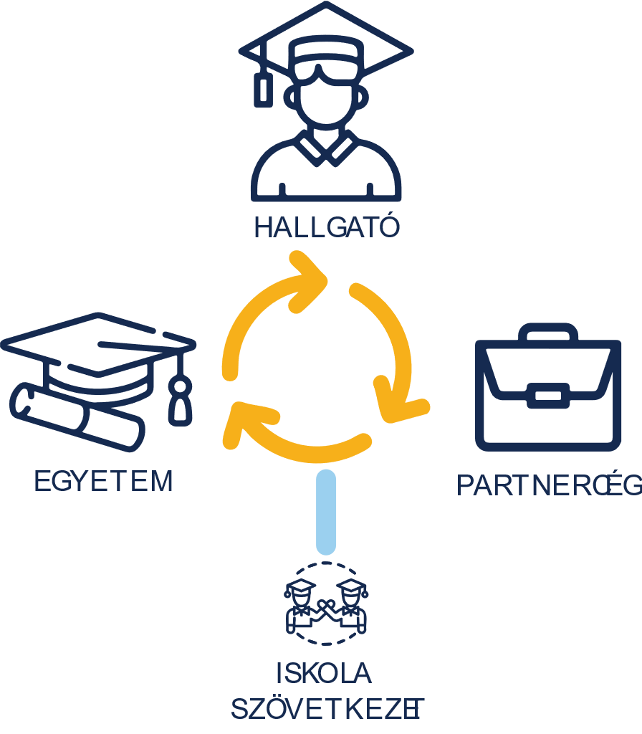
KOOPERATÍV KÉPZÉS
Specializációt választott hallgatók számára (BProf, BSc, MSc​)
​

Slide 24
MI IS AZ A KOOPERATÍV KÉPZÉS ?​
A megújult kooperatív képzés az Egyetem nappali alap-, és mesterképzéséhez kapcsolódó kiegészítő gyakorlati modul, amelyben az Egyetem és valamely gazdasági társaság, vállalat, intézmény (továbbiakban kooperáló partner), együttműködnek annak érdekében, hogy az egyetemi hallgatók – a képzési célban megfogalmazottak szerint – specializációjuknak megfelelő szakmai gyakorlatot szerezzenek. ​
A kooperatív szakmai gyakorlat 5 ill.10 hónapos egységekben valósul meg, heti 3 vagy 4 napos időtartamban a későbbiekben részletezett módon.​
A mérnökinformatikus vagy üzemmérnök informatikus hallgató az Egyetem ellenőrzése mellett a kooperatív partnernél akkor kezdheti meg kooperatív gyakorlatát, amikor már bizonyos alap-és szakmai tudás birtokában van. (Ezért nem duális képzés!)​
A képzés ideje alatt a hallgató legalább 2.000 Ft/óra jövedelemben részesül, mely 24 óra/hét esetén legalább 192 000 Ft /hó.​

Slide 25
KOOPERATÍV KÉPZÉSBEN VALÓ RÉSZVÉTEL TANULMÁNYI FELTÉTELEI​
Teljesített kreditek: ​
Mérnökinformatikus BSc 120 /210 kredit
Üzemmérnök BProf: (90) 120 /180 kredit​
Mesterszak MSc: 30/120 kredit​
Megkezdte specializációs tanulmányait
Aktív hallgatói jogviszonya van​
Nappali tagozatos hallgató​

Slide 26
JELENTKEZÉS MENETE
Partnereink kooperatív gyakorlati pozíciókat írnak ki: melynek listáját az Egyetem közzéteszi, és ezeket a hallgatók megpályázzák.​
https://nik.uni-obuda.hu/kooperativ-kepzesi-ajanlatok/​
1.
Jelentkezés a Karon:​
Önéletrajz és interjú alapján a partnercégek elbírálják a pályázatot, amely ha eredményes, és ezt a kooperatív partner pozitívan visszaigazolja, az Egyetem és a cég együttműködési - a Hallgató és a cég pedig munkaszerződést köt.​
2.
3.
Adminisztrációs feladatok:​
Szerződés kötés, hallgató kooperatív tantervre történő beiratkozása​

Slide 27
KOOPERATÍV FÉLÉV -
MÉRNÖKINFORMATIKUSOKNAK​
Mérnökinformatikus és mester képzéses hallgatók esetében a szabadon választható-, illetve a kötelezően választható tantárgyblokk teljesítéseként számítjuk be. ​
A legalább 5 hónapos kooperatív képzés teljesítését a partnercég javaslatára az Egyetem értékeli. ​
Mintatantervi tárgyak mellett végezhető.​
Választható tárgyként kreditek járnak érte max. 15 kredit erejéig.​
Kötelező szakmai gyakorlat kritériumtárgyat a kooperatív félévvel teljesíti.​
Tantárgyak |  | 1. Félév | 1. Félév | 1. Félév | 1. Félév | 1. Félév | 2. Félév | 2. Félév | 2. Félév | 2. Félév | 2. Félév
Tantárgyak | kredit | ea | tgy | l | k | kr | ea | tgy | l | k | kr
Kooperatív képzés gyakorlati része I. | 20 |  |  |  | é | 20
Kooperatív képzés gyakorlati része II. | 20 |  |  |  |  |  |  |  |  | é | 20
Kooperatív képzés elméleti része I. | 10 |  |  |  |  | 10
Kooperatív képzés elméleti része II. | 10 |  |  |  |  |  |  |  |  |  | 10
Összesen: |  |  |  |  |  | 30 |  |  |  |  | 30

Slide 28
KOOPERATÍV ÉV - ÜZEMMÉRNÖKÖKNEK
A kooperatív gyakorlat 10 hónapos, és illeszkednie kell az 5. és 6. félév követelményekhez.​​
A tantervben szereplő kooperatív blokk követelményeit a kooperatív partnernél végzi.​
Az egyes tantárgyakhoz belső mentorálás tartozik, így a kooperatív partnernél végzett munkáról a hallgató az Egyetem felé rendszeresen beszámol. ​
A kooperatív partnercég rendszeresen tájékoztatja az Egyetemet a hallgató előmeneteléről​
Megvalósítási cél: minden üzemmérnök hallgató partnercégnél teljesítse a kooperatív blokkot.​

Slide 29
KOOPERATÍV ÉV - ÜZEMMÉRNÖKÖKNEK
Az E tanterv kooperatív blokkja
Tantárgyak | heti |  |  |  |  | 4. Félév | 4. Félév | 4. Félév | 4. Félév | 4. Félév | 5. Félév | 5. Félév | 5. Félév | 5. Félév | 5. Félév | 6. Félév | 6. Félév | 6. Félév | 6. Félév | 6. Félév
Tantárgyak | óra | ea | tgy | lab | kredit | ea | tgy | l | k | kr | ea | tgy | l | k | kr | ea | tgy | l | k | kr
Projektmunka I. | 1 | 0 | 0 | 1 | 2 | 0 | 0 | 1 | é | 2
Projektmunka II. | 1 | 0 | 0 | 1 | 2 |  |  |  |  |  | 0 | 0 | 1 | é | 2
Projektmunka III. | 2 | 0 | 0 | 2 | 4 |  |  |  |  |  |  |  |  |  |  | 0 | 0 | 2 | é | 4
Önálló labor | 12 | 0 | 0 | 12 | 7 |  |  |  |  |  | 0 | 0 | 12 | é | 7
Szakdolgozat I. | 10 | 0 | 0 | 10 | 6 |  |  |  |  |  | 0 | 0 | 10 | é | 6
Szakdolgozat II. | 16 | 0 | 0 | 16 | 9 |  |  |  |  |  |  |  |  |  |  | 0 | 0 | 16 | é | 9
Összesen: | 42 | 0 | 0 | 42 | 30 | 0 | 0 | 1 |  | 2 | 0 | 0 | 23 |  | 15 | 0 | 0 | 18 |  | 13

Slide 30
KOOPERATÍV ÉV - ÜZEMMÉRNÖKÖKNEK
Az F tanterv kooperatív blokkja ​
Tantárgyak | heti |  |  |  |  | 5. Félév | 5. Félév | 5. Félév | 5. Félév | 5. Félév | 6. Félév | 6. Félév | 6. Félév | 6. Félév | 6. Félév
Tantárgyak | óra | ea | tgy | lab | kredit | ea | tgy | l | k | kr | ea | tgy | l | k | KR
Önálló labor I. | 10 | 0 | 0 | 10 | 5 | 0 | 0 | 10 | é | 5
Szakdolgozat I. | 6 | 0 | 0 | 6 | 5 | 0 | 0 | 6 | é | 5
Önálló labor II. | 20 | 0 | 0 | 20 | 10 |  |  |  |  |  | 0 | 0 | 20 | é | 10
Szakdolgozat II. | 12 | 0 | 0 | 12 | 10 |  |  |  |  |  | 0 | 0 | 12 | é | 10
Összesen: | 48 | 0 | 0 | 48 | 30 | 0 | 0 | 16 |  | 10 | 0 | 0 | 32 |  | 20

Slide 31
KOOPERATÍV KÉPZÉS
Miért kedvező a cég részére a kooperatívos képzés keretében gyakorlatot szerző hallgatóink foglalkoztatása? ​
​
Közvetlenül kapcsolatba léphetnek informatikus hallgatóinkkal és közvetlenül vonzóvá tehetik számukra cégüket, ez kiváló lehetőséget nyújt informatikus szakember bázisuk fejlesztéséhez.​
Hallgatóink az egyetemi oktatásuk és a cégnél megszerzett kiegészítő ismereteik birtokában 5/10 hónapon át hasznos tevékenységet folytatnak a parnercégnél. ​
Kedvező finanszírozással, ,,időben’’ találnak maguknak jó szakembereket.​
A kooperatív partnerek további szolgáltatásokat is igénybe vehetnek kedvező feltételekkel.
Végzős informatikus hallgatóink szakmai felkészültségét megismerve észrevételeikkel, visszajelzéseikkel hozzájárulhatnak a képzés színvonalának emeléséhez.​

Slide 32
KOOPERATÍV KÉPZÉS
Mit várunk el a kooperatív partnercégtől?​
A gyakornoki munka lehetőségének meghirdetését az Egyetemmel való együttműködésben​
A hallgató kiválasztását az Egyetemmel való együttműködésben​
Lehetőség szerint a cég profiljához illeszkedő szakdolgozati téma kiírási javaslatot, a szakdolgozat elkészítésének külső konzultációját​
A cég munkaszerződést köt a hallgatóval közvetlenül, vagy a Schönherz Iskolaszövetkezeten keresztül ​
A partnercég kooperatív képzési támogatást nyújt az Egyetemnek közvetlenül, vagy a Schönherz Iskolaszövetkezeten keresztül.​

Slide 33
KOOPERATÍV KÉPZÉS
Együttműködési lehetőségek cégek számára
1.
Háromoldalú együttműködés
Szerződés: Háromoldalú megállapodás
Támogatási összeg: Közvetlenül az ÓE Alapítványának utalva
Hallgatók foglalkoztatása: Schönherz Iskolaszövetkezeten keresztül
2.
Teljeskörű háromoldalú partneri együttműködés
Szerződés: Háromoldalú megállapodás
Támogatás: A Schönherz Iskolaszövetkezetnek utalva
Hallgatók foglalkoztatása: Schönherz Iskolaszövetkezeten keresztül
3.
Kétoldalú megállapodás
Szerződés: Kétoldalú megállapodás
Támogatás: Közvetlenül az ÓE Alapítványának utalva
Hallgatók foglalkoztatása: A cég saját állományában

Slide 34
GYAKORNOKOK FOGLALKOZTATÁSA
EGYSZERŰEN ÉS HATÉKONYAN
en keresztül
A cég saját állományában foglalkoztva
100% adminisztrációs tehermentesítés: szerződéskötés, bejelentés, bérszámfejtés
Egyetlen számla – egyetlen költség – egyetlen utalás - egyszerű pénzügyi elszámolás
Rugalmas óraszám-elszámolás – nincs szükség szerződésmódosításra változó óraszám esetén
Nincs statisztikai létszámnövekedés
Gyors ügyintézés és támogatás - dedikált kapcsolattartó
Jelentős adminisztráció: munkaszerződés, bejelentés, bérszámfejtés, TB és adófizetés
Munkajogi kötelezettségek – szabadság, felmondási idő, táppénz
Extra költségek – járulékfizetés, TAO és egyéb munkáltatói terhek
Extra utalások – bérkifizetés, járulékok, egyetemi támogatás
Szerződésmódosítás szükségessége változó munkamennyiség esetén
3.

Slide 35
KOOPERATÍV FÉLÉVEK
Havi költségek hallgatónként
EGY FÉLÉVRE (5 HÓNAP) ESŐ KÖLTSÉGEK
 | CÉG – ÓE NIK | CÉG – ÓE NIK – SCHÖNHERZ ISKOLASZÖVETKEZET
Ledolgozott óra/hó | 96 óra | 96 óra
Diák bruttó órabér | 2 005 Ft/óra | 2 005 Ft/óra
Munkaóra költsége a cégnek | 2 005 Ft/óra | 2 362 Ft/óra
Bérjárulékok (csak minimálbér felett) | - | -
Szakmai felelősségbiztosítás a hallgató javára (Nftv. szerint) | 3 000 Ft/óra | -
Szabadság (FTV 44.§ (2) és Mt. 115-125.§) | 9 548 Ft/hó | -
Fogadó Cég által fizetendő TAO | 15 750 Ft/hó | -
Fogadó Cég által Iskolaszövetkezetnek fizetendő munkaórák utáni díj | - | 226 752 Ft/hó
Adminisztrációs költség (bérszámfejtés, utalás, stb.) | 5 000 Ft / hó | -
ÓE támogatás havi összege | 175 000 Ft | 175 000 Ft
Hallgató nettó havi bér | 192 480 Ft | 192 480 Ft
TELJES KÖLTSÉG | 400 778 Ft/hó | 401 752 Ft/hó

Slide 36
KÖSZÖNJÜK A FIGYELMET!
Elérhetőségeink:
📧 kooperativ@nik.uni-obuda.hu
🌐 https://nik.uni-obuda.hu/kooperativ-kepzes/

